Slide 1


今からはじめるセカンドライフデザイン
2026年9月初版

Slide 2


目 次
定年退職後の生活をイメージしてみましょう！
自分で準備しておきたい「自助努力目標額」とは？
見たいページをクリックすると、該当のスライドに遷移します。
定年退職後の生活費
住まい・子どもにかかる費用や整理資金など
公的年金
60 歳以上の人の雇用保険
退職金・企業年金
自助努力目標額
定年退職前後の手続き
定年退職後の税金（所得税・住民税、相続税、贈与税）
定年退職後の公的医療保険制度
定年退職後の公的介護保険制度
定年退職後の生命保険活用方法

Slide 3

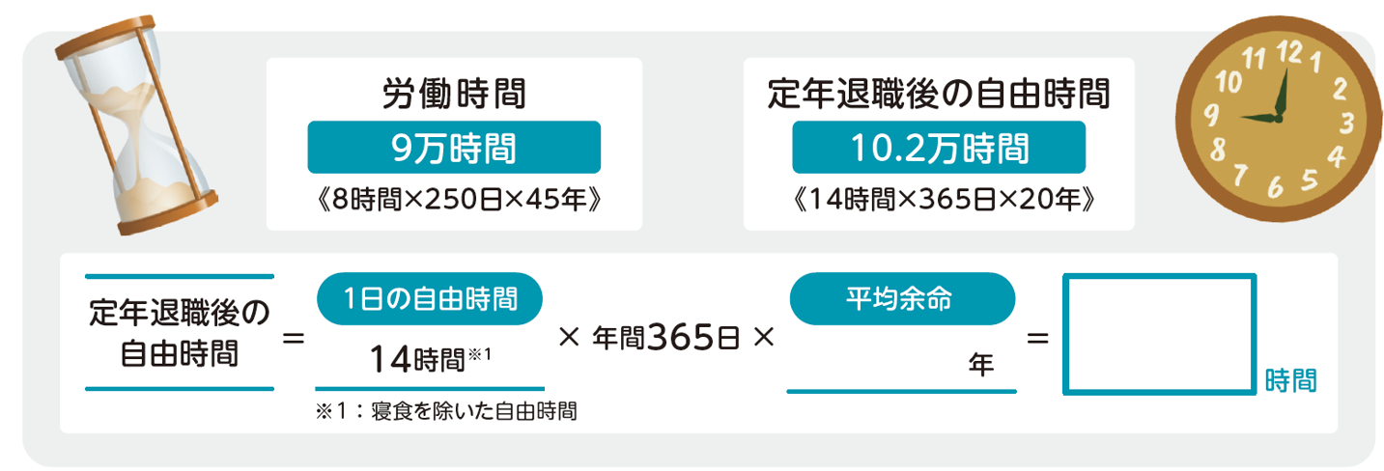
定年退職後の生活をイメージしてみましょう！
定年退職後の時間はどのくらいあると思いますか？
定年退職後は、現役時代の労働時間に匹敵する長い時間を過ごすことになります。
冊子対応ページ
3ページ
Notes:
定年退職後の1 日の自由時間（寝食の時間を除く）を14 時間として、20 年間※で計算してみると約10万2 千時間に及びます。
一方、それまでの労働時間は、1 日8 時間、年250 日勤務を45 年間続けたとして、9 万時間です。
※厚生労働省「簡易生命表」（令和7年）によると、日本人の平均寿命は男性81.35 歳、女性87.33 歳。
平均余命は、スライド11ページ、冊子7ページにも掲載しています。

Slide 4
自分で準備しておきたい「自助努力目標額」とは？
❶定年退職後の生活を支える3つの柱
公的保障 | 企業保険 | 私的保障
公的年金（老齢・障害・遺族）公的医療保険、公的介護保険 など | 退職金、企業年金 など | 財産形成 | リスクマネジメント
 |  | 預貯金、個人年金保険、 不動産、有価証券 など | 生命保険、損害保険、 共済 など
❷定年退職後の支出・収入チェックリスト
□ 定年退職後の生活費
□ 税金の申告手続きや税額
□ 生活費以外の必要資金
□ 金融資産（預貯金など）の金額
□ 公的年金（老齢年金）の受給開始年齢・受給金額
□ 保有している金融商品（預貯金、生命保険、
運用資産など）の活用方法
□ ＜夫婦の場合＞公的年金（遺族年金）の受給金額
□ 医療費の自己負担額
□ 退職金・企業年金の金額
□ 介護費用の自己負担額
PDF対応ページ
冊子対応ページ
4ページ
Notes:
会社員として働いてきた人などは、「公的保障」「企業保障」「私的保障」の3 つが定年退職後の家計を支える柱となります。
定年退職後の生活費のベースは、公的保障である老齢年金によってある程度はまかなえますが、私的保障をあらかじめ自分で準備しておくことも大切です。
チェックリストの中でイメージできているものは、どのくらいありますか？

Slide 5
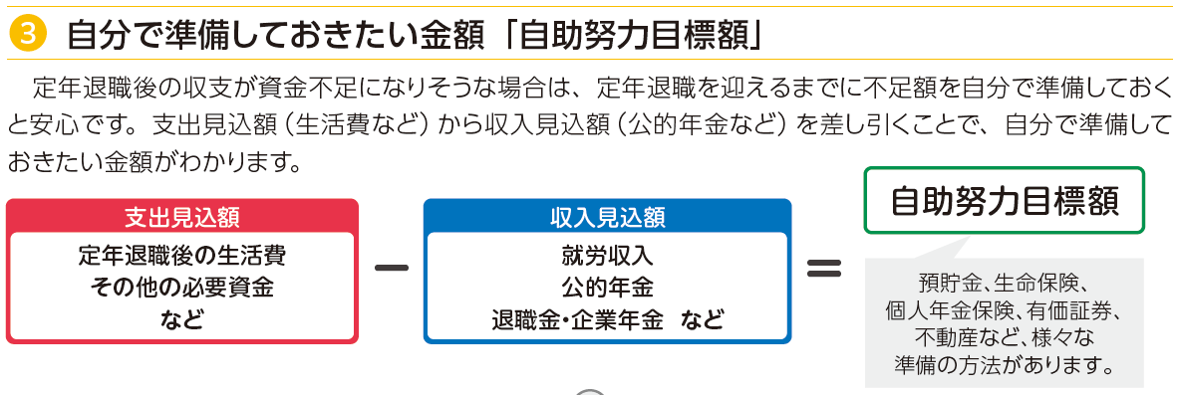

自分で準備しておきたい「自助努力目標額」とは？
➌自分で準備しておきたい金額「自助努力目標額」
支出見込額(生活費)などから収入見込額(公的年金など)を差し引くと、自分で準備しておきたい金額がわかります。
PDF対応ページ
冊子対応ページ
4ページ
Notes:
定年退職後の収支が資金不足になりそうな場合は、定年退職を迎えるまでに不足額を自分で準備しておくと安心です。
支出見込額（生活費など）から収入見込額（公的年金など）を差し引くことで、自分で準備しておきたい金額がわかります。

Slide 6



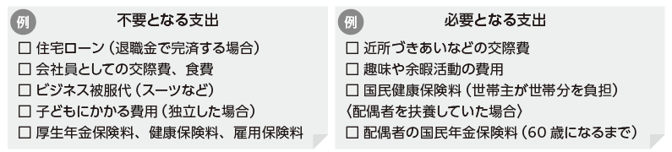
定年退職後の生活費
１
定年退職後の支出の変化
PDF対応ページ
冊子対応ページ
5ページ

Slide 7

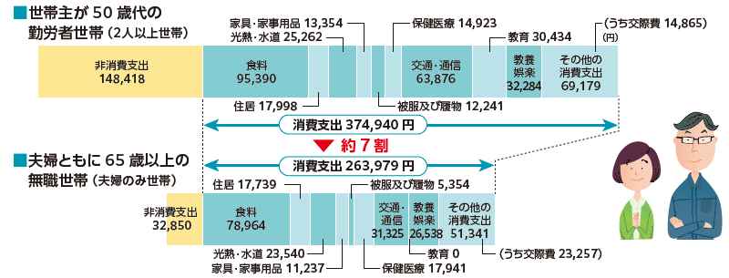
定年退職後の生活費
多くの費目で支出が減少しますが、「保健医療」と「交際費」が増えています。
PDF対応ページ
＜総務省「家計調査(家計収支編)」(2025年)＞
冊子対応ページ
・端数処理の関係上、
内訳の和と合計が一致しない場合がある。
5ページ
Notes:
定年退職後の消費支出は、定年退職前の約7割程度です。
２人以上世帯と単身世帯の家計調査データを確認してみましょう。

Slide 8
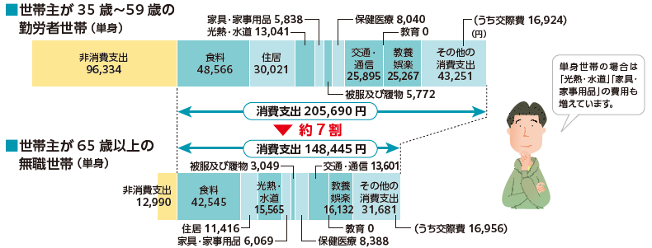
定年退職後の生活費
単身世帯の場合は「光熱・水道」「家具・家事用品」の費用も増えています。
PDF対応ページ
＜総務省「家計調査(家計収支編)」(2025年)＞
冊子対応ページ
・端数処理の関係上、
内訳の和と合計が一致しない場合がある。
5ページ

Slide 9
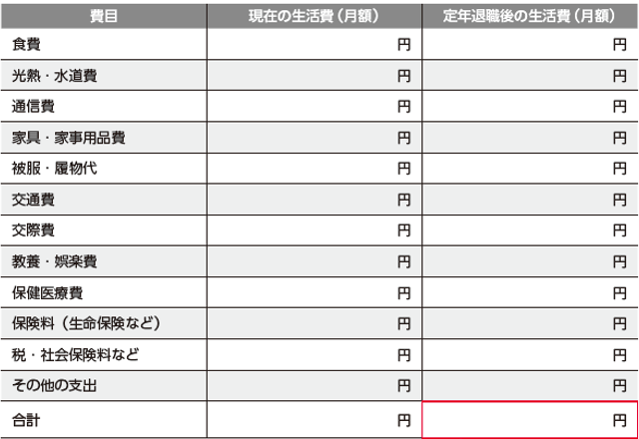
定年退職後の生活費
２
現在の生活費と定年退職後の生活費
定年退職後の生活費のイメージがわかない場合
➡現在の生活費の７割程度で
見積もってみてもよいでしょう！
PDF対応ページ
冊子対応ページ
6ページ

Slide 10
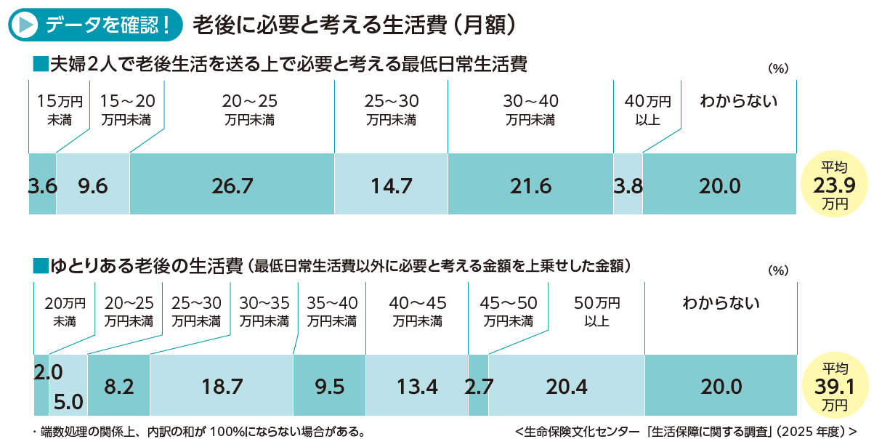
定年退職後の生活費
■夫婦２人で老後生活を送る上で必要と考える最低日常生活費：平均23.9万円
（％）
■ゆとりある老後の生活費(最低日常生活費以外に必要と考える金額を上乗せした金額)：平均39.1万円
（％）
PDF対応ページ
・端数処理の関係上、
内訳の和が 100％にならない場合がある。
＜生命保険文化センター「生活保障に関する調査」(2025年) ＞
冊子対応ページ
6ページ

Slide 11
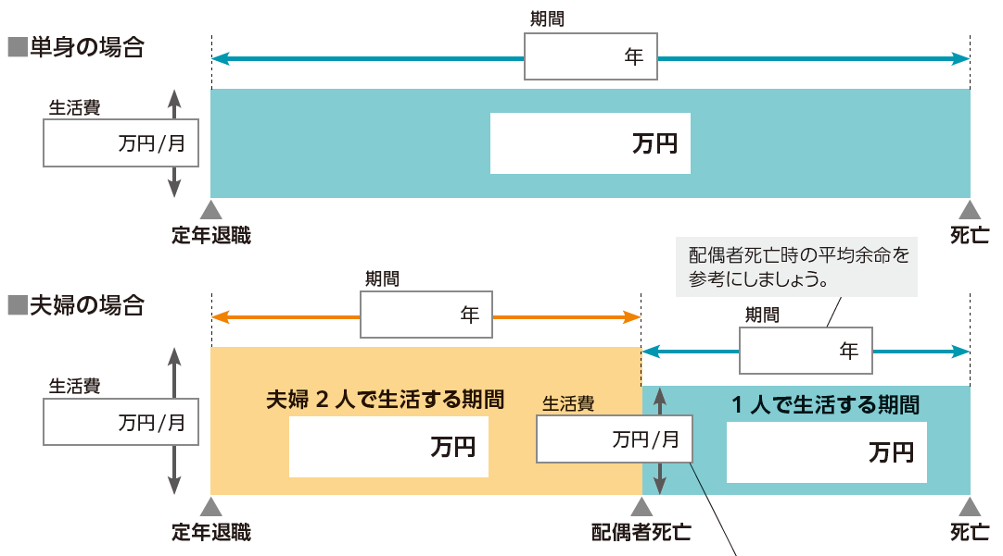
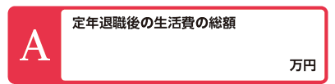
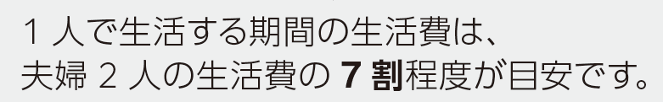
定年退職後の生活費
３
定年退職後の生活費の総額＝生活費(万円／月) × 12 カ月×期間(年)
●生活費
算出した「定年退職後の生活費
(月額)」を記入。
●期間
「平均余命」の表(スライド次ページ)
を参考に年数を記入。
PDF対応ページ
冊子対応ページ
7ページ
Notes:
定年退職時の年齢から、平均余命までの生活費を計算してみましょう。
夫婦の生活費を考えるときは、夫婦の年齢差や男女の平均余命の違いを考慮して、
「夫婦２人で生活する期間」と「1 人で生活する期間」に分けて、生活費を計算します。

Slide 12
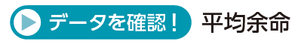
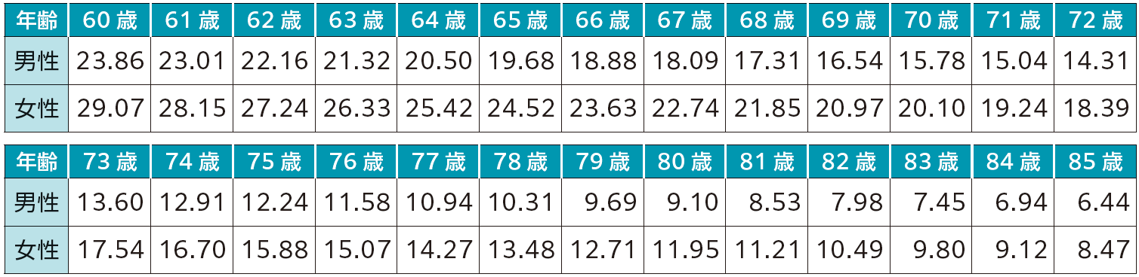
定年退職後の生活費
(年)
＜厚生労働省「簡易生命表」(令和7年) ＞
PDF対応ページ
冊子対応ページ
7ページ
Notes:
＜ご参考＞
平均余命：𝑥 歳の人が 𝑥 歳以降に生存する年数の平均。
平均寿命：０歳の平均余命のこと。
厚生労働省「簡易生命表」
https://www.mhlw.go.jp/toukei/saikin/hw/seimei/list54-57-02.html

Slide 13

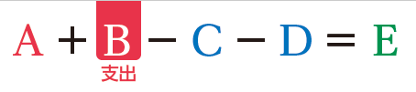
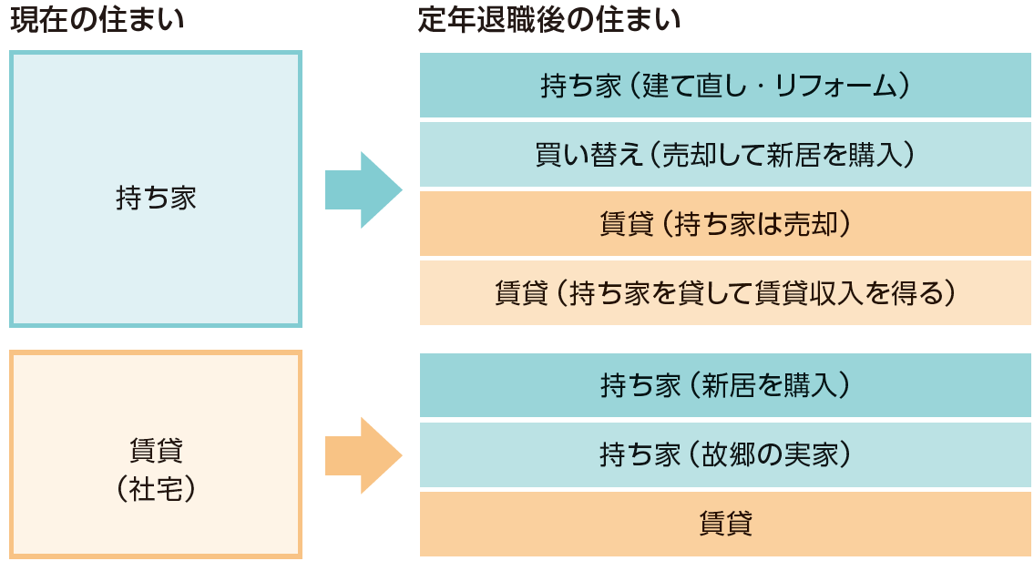
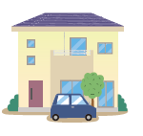
住まい・子どもにかかる費用
や整理資金など
1
住まいにかかる費用
定年退職後は自宅で過ごす時間が長くなるので、快適な住居環境を整えておくと安心です。
PDF対応ページ
・上図はあくまで一例。
冊子対応ページ
8ページ

Slide 14
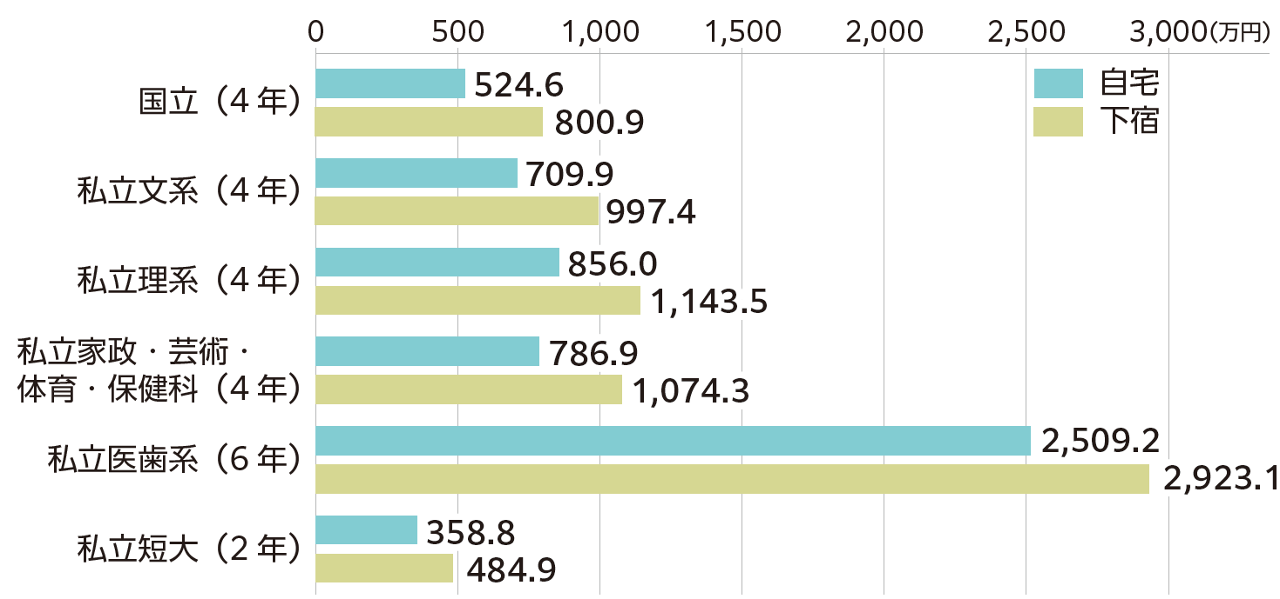
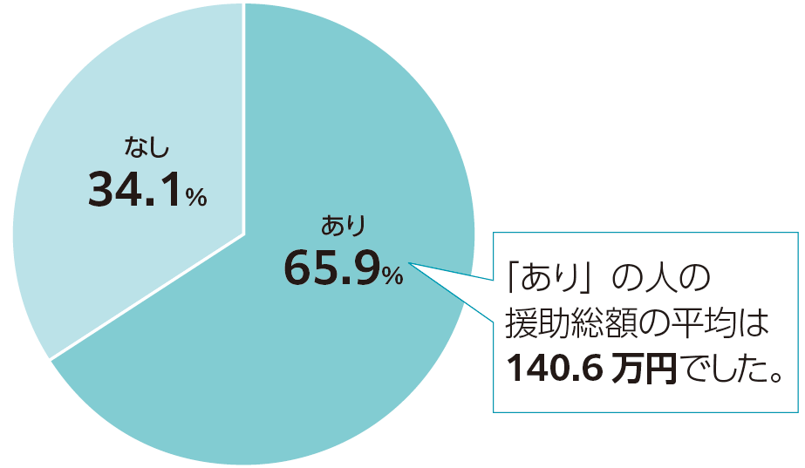
住まい・子どもにかかる費用
や整理資金など
２
子どもにかかる費用
■大学生の教育費総額
■親から結婚のための援助があった人の割合
・ 援助額が「わからない」と回答した人を「援助があっ
た」に含めて集計。
・ 援助総額の平均は、親からの結婚費用援助があった人
のうち、金額回答者の平均額。
・教育費総額の内訳は、受験関係費用、入学金、自宅外通学を始めるため
の費用（下宿の場合のみ）、 年間の費用（授業科・生活費）。
＜エフピー教育出版「ライフプランデータ集」(2026年版)＞
＜リクルートブライダル総研「結婚マーケット調査2025」＞
PDF対応ページ
冊子対応ページ
8ページ
Notes:
子どもの学費や結婚費用の援助などについて、自分はどうしたいのか考えておきましょう。

Slide 15


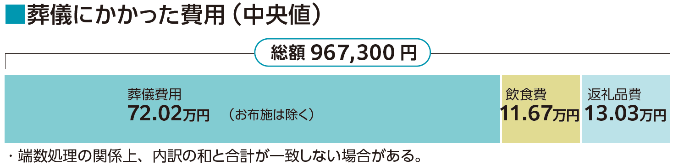
住まい・子どもにかかる費用
や整理資金など
３
死後の整理資金
死後の整理資金は、人や状況によって異なります。
自分の場合はどうしたいのか、考えておくことも大切です。
葬儀にかかる平均費用は、新型コロナウイルス感染症の感染拡大前と比較すると減少傾向にあり、お墓や葬儀の種類の多様化が進んでいます。
＜鎌倉新書「第 7 回お葬式に関する全国調査」 (2026年) ＞
PDF対応ページ
冊子対応ページ
9ページ
Notes:
死後の整理資金は、葬儀費用の他にも、
遺品整理にかかる費用、賃貸住宅に住んでいる場合は退去にかかる費用、車を所有している場合は廃車費用などが考えられ、
人や状況によって異なります。
葬儀にかかる平均費用は、新型コロナウイルス感染症の感染拡大前と比較すると減少傾向にあり、お墓や葬儀の種類の多
様化が進んでいます。
自分の場合はどうしたいのか、考えておくことも大切です。

Slide 16
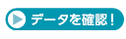
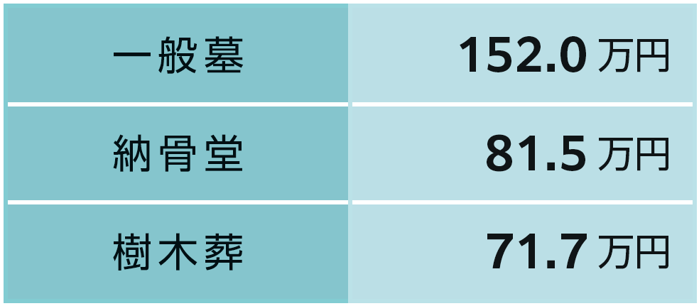
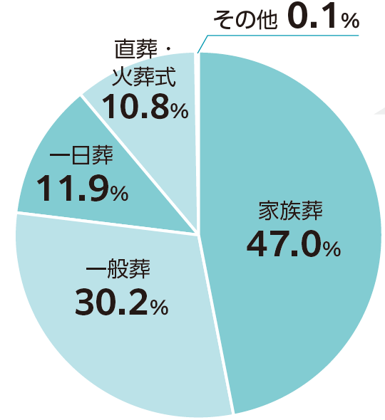
住まい・子どもにかかる費用
や整理資金など
■お墓の平均購入価格
■葬儀の種類
家族葬： 通夜・葬儀・告別式の
あるお葬式で、参列者
は親族や近親者（一部の
友人・仲間のみ）
一般葬： 通夜・葬儀・告別式
のあるお葬式で、参列者
は知人、地域の人、職場
の人など幅広く集まるお
葬式
一日葬： 通夜がなく告別式のみ、
１日のお葬式
直葬・火葬式： 宗教儀式のない、
火葬のみのお別れ
一般墓： 墓石型のお墓一般墓の価格には、工事費用と土地
の使用料（区画代金・永代使用料・永代供養料）を
含む
納骨堂： 主に室内にある棚式やロッカー式のお墓（堂内陵
墓も含む）
樹木葬： 墓域内を樹木や草花で飾ったお墓（自然葬、樹林
墓地なども含む）
＜鎌倉新書「第 7 回お葬式に関する全国調査」 (2026年) ＞
＜鎌倉新書「第 17 回お墓の消費者全国実態調査」 (2026年) ＞
PDF対応ページ
冊子対応ページ
9ページ

Slide 17
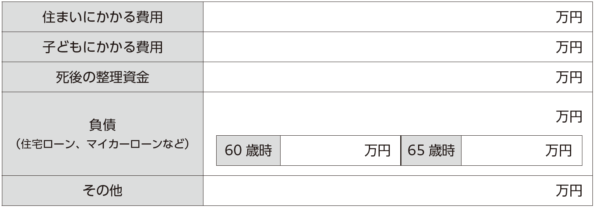



住まい・子どもにかかる費用
や整理資金など
4
生活費を除く様々な支出
住まい・子どもにかかる費用や死後の整理資金の支出見込金額はどのくらいか、考えてみましょう！
PDF対応ページ
冊子対応ページ
9ページ

Slide 18
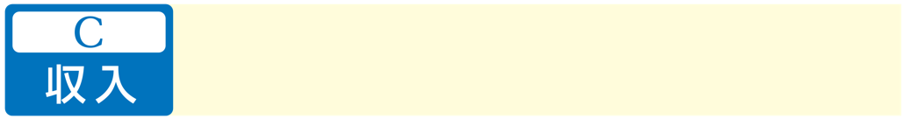

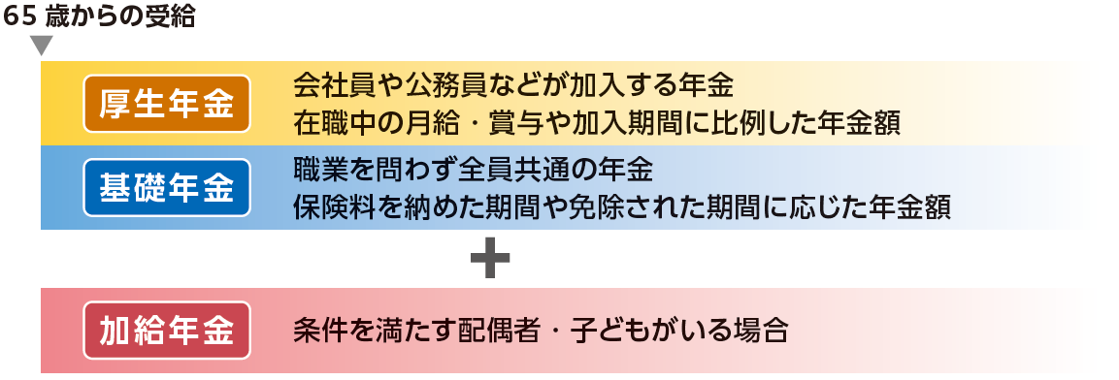

公 的 年 金
1
老齢年金の仕組み
PDF対応ページ
冊子対応ページ
10ページ

Slide 19
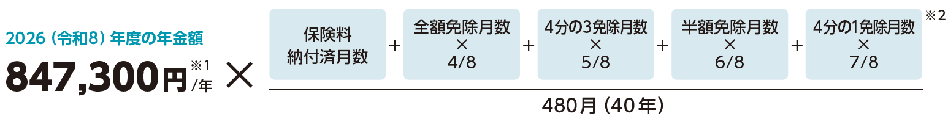
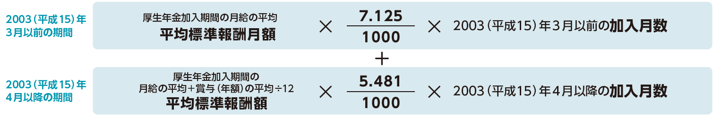
公 的 年 金
1
老齢年金の仕組み
■老齢基礎年金の計算方法（1941（昭和16）年4 月2 日以降生まれの場合）
※1：70 歳以下の年金額。71 歳以上の場合は、844,900 円。
※2：2：2009（平成21）年 3 月分以前の免除については「全額免除は 2/6」「4 分の３免除は 3/6」「半額免除は 4/6」「4 分の１免除は 5/6」で計算。
■老齢厚生年金（報酬比例部分）の計算方法（1946（昭和21）年4 月2 日以降生まれの場合）
PDF対応ページ
冊子対応ページ
10ページ
Notes:
老齢厚生年金は、総報酬制が導入された2003（平成15）年4月前後で計算が変わります。
＜ご参考＞
・おおよその年金額を知りたいときは、「老齢基礎年金早見表」「老齢厚生年金早見表」をご覧ください。
➡スライド21ページ、冊子11ページ参照
・あなたの年金額を確認したいときは、ねんきん定期便やねんきんネットで確認することもできます。
➡スライド22ページ、冊子11ページ参照

Slide 20
公 的 年 金
1
老齢年金の仕組み
■老齢年金額・加算額（2026（令和8）年度）
年金の種類 |  | 条件など | 年金額
老齢基礎年金 |  | 70歳以下（1956（昭和31）年4月2日以降生まれ） | 847,300円/年
 |  | 71歳以上（1956（昭和31）年4月1日以前生まれ） | 844,900円/年
老齢厚生年金に加算 | 配偶者加給年金 | 生計を維持されている 65 歳未満の配偶者がいる場合に加算。 | 423,700円/年
 | 子どもの加算 （１人目・２人目） | 生計を維持されている 18 歳到達年度の末日までの子どもがいる場合に加算（1 級・2 級の障害状態にある子どもの場合は 20 歳未満）。 | 各243,800円/年
 | 子どもの加算 （３人目以降） |  | 各81,300円/年
PDF対応ページ
冊子対応ページ
10ページ

Slide 21
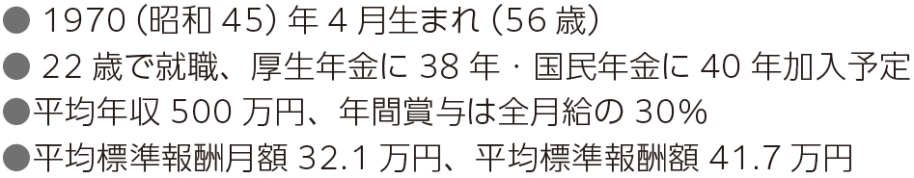
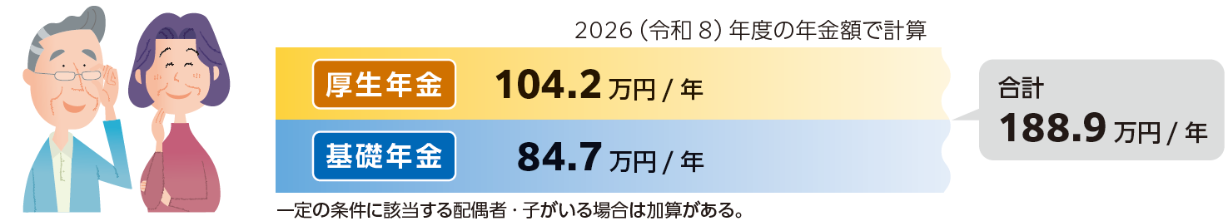
公 的 年 金
PDF対応ページ
＜生命保険文化センター「ねんきんガイド」(2026 年 6 月改訂版)をもとに作成＞
冊子対応ページ
11ページ

Slide 22
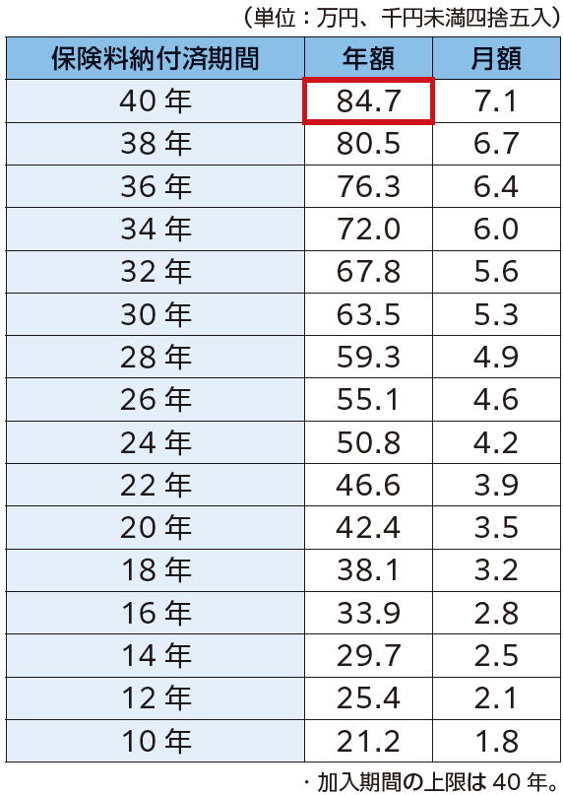
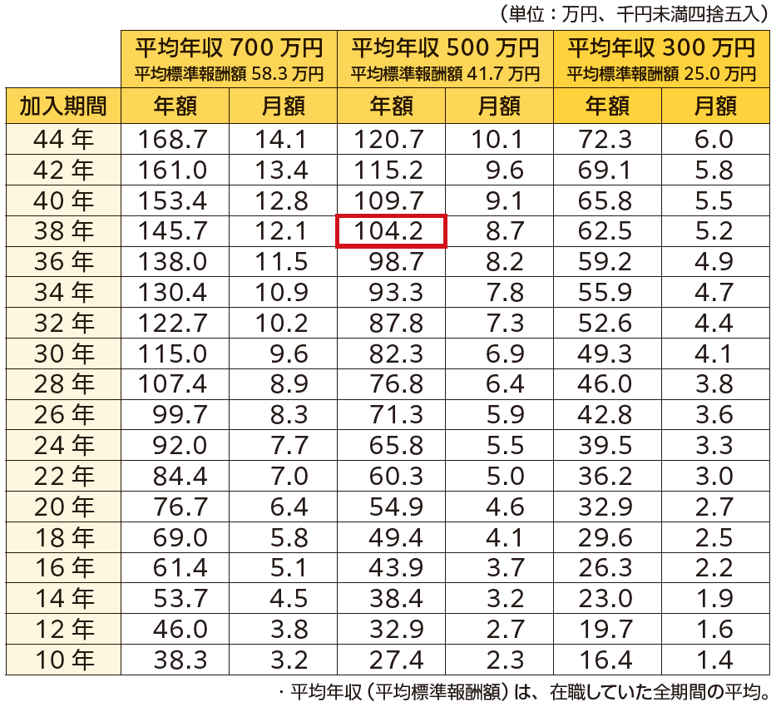
公 的 年 金
■老齢基礎年金早見表 2026(令和8)年度
■老齢厚生年金早見表
PDF対応ページ
冊子対応ページ
＜生命保険文化センター「ねんきんガイド」 (2026 年 6 月改訂版)をもとに作成＞
11ページ
Notes:
事例：会社員・田中さんの老齢年金（スライド前ページ）で考えると、
国民年金に40年加入なので、老齢基礎年金は84.7万円／年、
厚生年金に38年加入・平均年収500万円なので、老齢厚生年金は104.2万円／年となります。

Slide 23
公 的 年 金
２
将来受け取る年金額の確認方法
■ねんきん定期便
国民年金・厚生年金の加入者（被保険者）のもとに年１回、誕生月（１日生まれの人は前月）
に届きます。ねんきん定期便では、年金見込額やこれまでの保険料納付額、保険料の未納期間
を除いた年金加入期間、直近１年間の月別の保険料納付状況などを確認できます。
■ねんきんネット（ユーザー ID の取得、またはマイナポータルからの連携が必要）
年金加入記録や加入実績に応じた年金見込額などを、24 時間いつでも確認できます。
■公的年金シミュレーター
利用登録や ID・パスワードは不要で、「ねんきん定期便」の二次元コードを読み取り、
生年月日を入力するだけで簡単に試算できます。将来の働き方や暮らし方を入力してみること
で様々なシミュレーションが可能で、繰上げ・繰下げ受給をした場合の年金額も試算できます。
PDF対応ページ
冊子対応ページ
11ページ

Slide 24

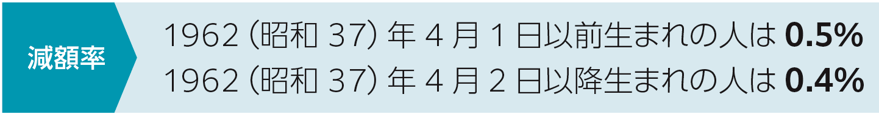
公 的 年 金
３
老齢年金の繰上げ・繰下げ受給
■繰上げ
・「繰り上げた月数× 0.4％（または0.5％）」で年金額が減額され、その減額率が一生涯続く。
・繰上げ受給の請求後は、変更や撤回はできない。
・老齢基礎年金と老齢厚生年金は、同時に繰上げ請求をする必要がある。
■繰下げ
・「繰り下げた月数× 0.7%」で年金額が増額され、その増額率が一生涯続く。
・繰下げ受給の請求後は、変更や撤回はできない。
・老齢基礎年金と老齢厚生年金は、同時に繰り下げることも、どちらか一方のみを繰り下げることも
できる。
PDF対応ページ
冊子対応ページ
12ページ
Notes:
老齢年金は原則65 歳から受け取れますが、
早く受け取りたい人は60 歳から65 歳になるまでの間に１カ月単位で繰り上げることができます。
一方で遅らせてもよい人は66 歳から75 歳になるまでの間に1カ月単位で繰り下げることができます。

Slide 25

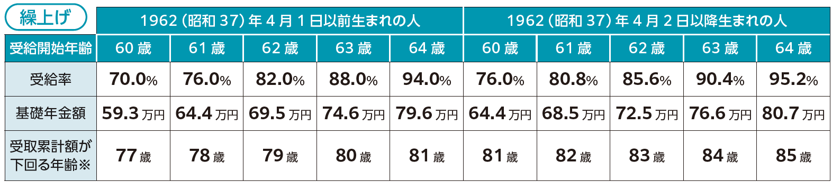
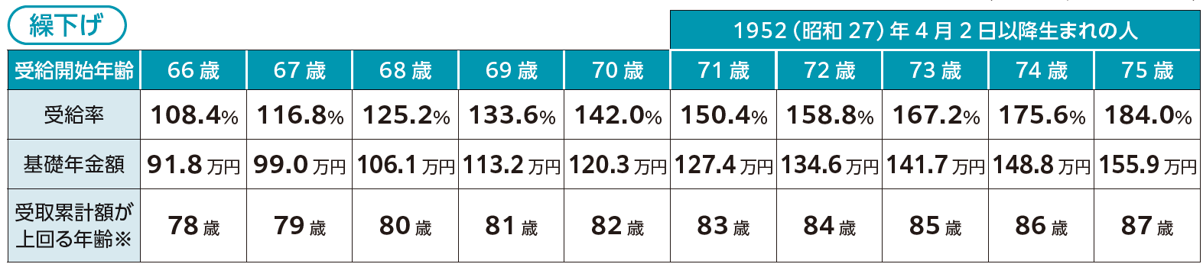
公 的 年 金
老齢基礎年金の繰上げ・繰下げ早見表
(年金額は千円未満四捨五入）
PDF対応ページ
※65 歳から老齢基礎年金847,300 円( 満額) を受給開始した場合と比較。
冊子対応ページ
12ページ

Slide 26
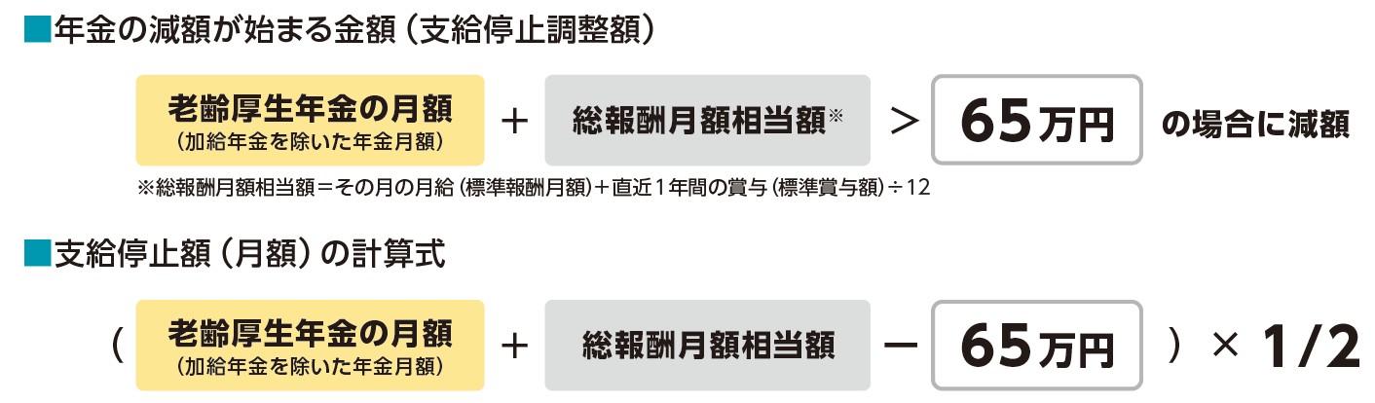
公 的 年 金
４
在職老齢年金 ～働きながら受け取る老齢厚生年金～
60 歳以降に老齢厚生年金を受け取りながら働く場合、
「老齢厚生年金の月額」と「月給・賞与（直近1年間の賞与の1/12）」の合計額が
65 万円（支給停止調整額）を超えると、年金が減額されます。
老齢基礎年金は減額されず、全額受け取れます。
PDF対応ページ
冊子対応ページ
13ページ

Slide 27

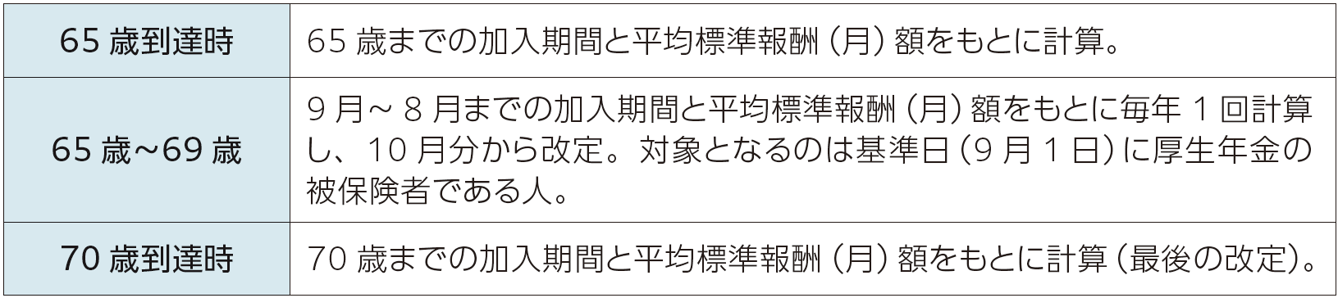
公 的 年 金
在職老齢年金の支給停止額は、月額・賞与の変動で変わる
在職老齢年金の支給停止額は、総報酬月額が変動すると再計算されます。
月給 ( 標準報酬月額 ) や直近 1 年間の賞与の額 ( 標準賞与額 ) が変わる場合は、
その月から支給停止される金額も変わります。
■年金を受給しながら納めた厚生年金保険料が年金額に反映される時期
PDF対応ページ
冊子対応ページ
13ページ

Slide 28


公 的 年 金
公的年金の受取額（年額）と平均余命から、受取総額を計算してみましょう！
①厚生年金 | 年額 万円
②基礎年金 | 年額 万円
現在の年齢 | 歳
③平均余命 | 年
（①＋②）×③ ➡
PDF対応ページ
冊子対応ページ
13ページ
Notes:
60歳以上の人の平均余命は、スライド11ページ・冊子７ページで確認できますが、60歳未満の人の平均余命は簡易生命表で確認してみましょう。
＜ご参考＞厚生労働省「簡易生命表」
https://www.mhlw.go.jp/toukei/saikin/hw/seimei/list54-57-02.html

Slide 29
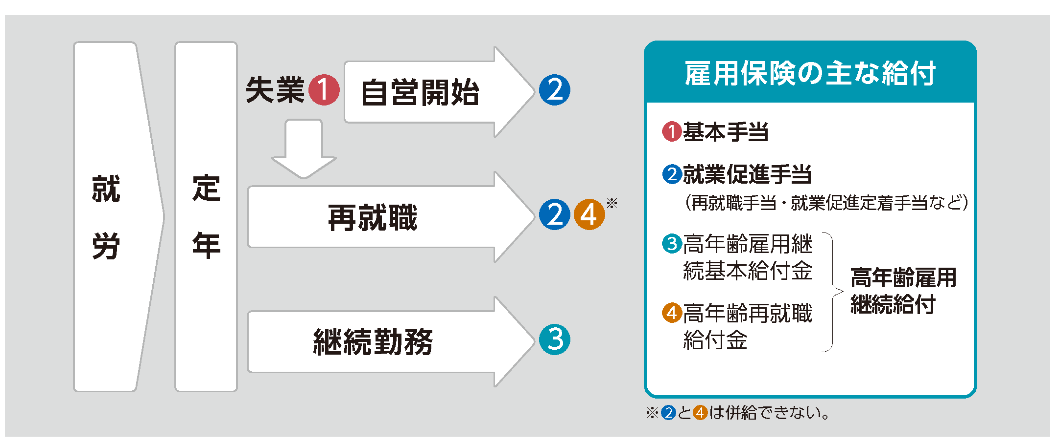
60歳以上の人の雇用保険
雇用保険は、失業時の保障だけでなく、再就職や継続勤務に対する給付もあります。
PDF対応ページ
冊子対応ページ
14ページ
Notes:
定年年齢の延長や継続雇用制度の導入などが進んでいますが、60 歳以降の賃金が従来の賃金よりも減少することもあります。
雇用保険は、失業時の保障だけでなく、再就職や継続勤務に対する給付もありますので、確認しておきましょう。

Slide 30

60歳以上の人の雇用保険
■基本手当・・・退職後、失業状態で求職中の場合（65 歳未満）
受給額や受給期間は、離職時の賃金・年齢・離職理由などによって異なります。
65 歳以上の場合は、基本手当の代わりに「高年齢求職者給付金(一時金)」を
受け取れます。受給額は、離職時の賃金・被保険者期間によって異なり、
年金との併給調整はありません。
参考
■就業促進手当・・・再就職・自営開始をした場合（65 歳未満）
■高年齢雇用継続給付・・・継続勤務や再就職をした場合
（60 歳以上 65 歳未満）
PDF対応ページ
冊子対応ページ
14ページ
Notes:
＜ご参考＞
●就業促進手当
基本手当の受給資格の決定を受けた後（求職の申込み後）、早期に再就職や自営開始した場合は「再就職手当」を受け取れます。
基本手当の支給残日数が所定給付日数の３分の１以上残っているなどの受給要件があり、早期に再就職したほうが再就職手当の給付率が高くなります。
再就職手当を受給した人が、再就職先に６カ月以上雇用され、再就職後の賃金が離職前の賃金より低い場合は「就業促進定着手当」を受け取れます。
●高年齢雇用継続給付
高年齢雇用継続給付には、基本手当を受け取らず継続勤務した人（転職を含む）を対象とする「高年齢雇用継続基本給付金」と、
基本手当を受け取り再就職した人を対象とする「高年齢再就職給付金」があります。
60 歳以上65 歳未満の人で、賃金が60 歳のときや再就職前の75% 未満に下がったなどの一定の受給要件を満たす場合に受け取れます。

Slide 31
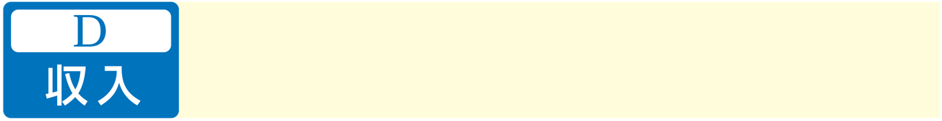
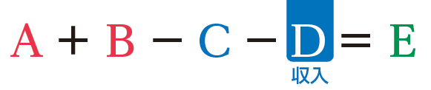
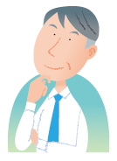
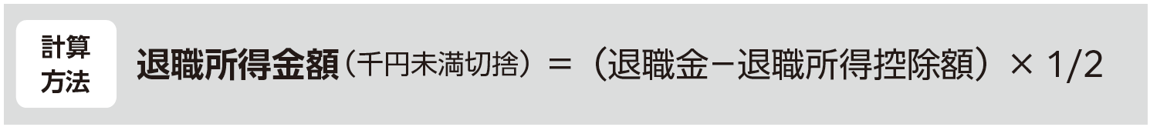
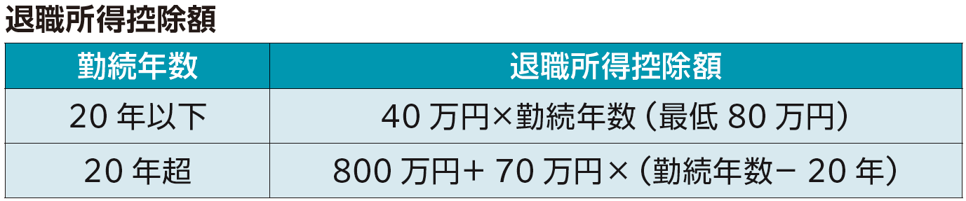
退職金・企業年金
１
退職金(一時金)と税金
■課税対象となる退職所得金額の計算方法
退職所得金額の計算において、次の場合は「× 1/2」の適用はありません。
・役員等勤続 5 年以下の人が受け取る退職金等。
・役員等以外の勤続 5 年以下の人が受け取る退職金額から退職所得控除額を
差し引いた後の金額のうち 300 万円を超える部分。
・勤続年数に１年未満の端数があるときは、
たとえ１日でも１年として計算。
（例：10 年2 カ月→ 11 年）
・障害者となったことに直接起因して退職した場合は、
上記で計算した金額に100 万円を加算した金額が
退職所得控除額。
PDF対応ページ
冊子対応ページ
15ページ
Notes:
退職金制度や企業年金制度は会社によって異なり、退職金の受取方法を一時金か年金か選べる場合もあります。
受取総額や税金（一時金受取は退職所得、年金受取は雑所得）などを考慮して、受取方法を選びましょう。
勤務先に「退職所得の受給に関する申告書」を提出すると、退職金から所得税・住民税が源泉徴収され、納税が完了します。
勤務先に申告書を提出しなかった場合は、退職金額（額面）から20.42％の所得税が源泉徴収されるため、還付を受ける場合は改めて自分で確定申告をして精算します。

Slide 32
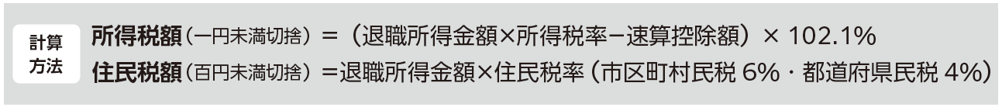
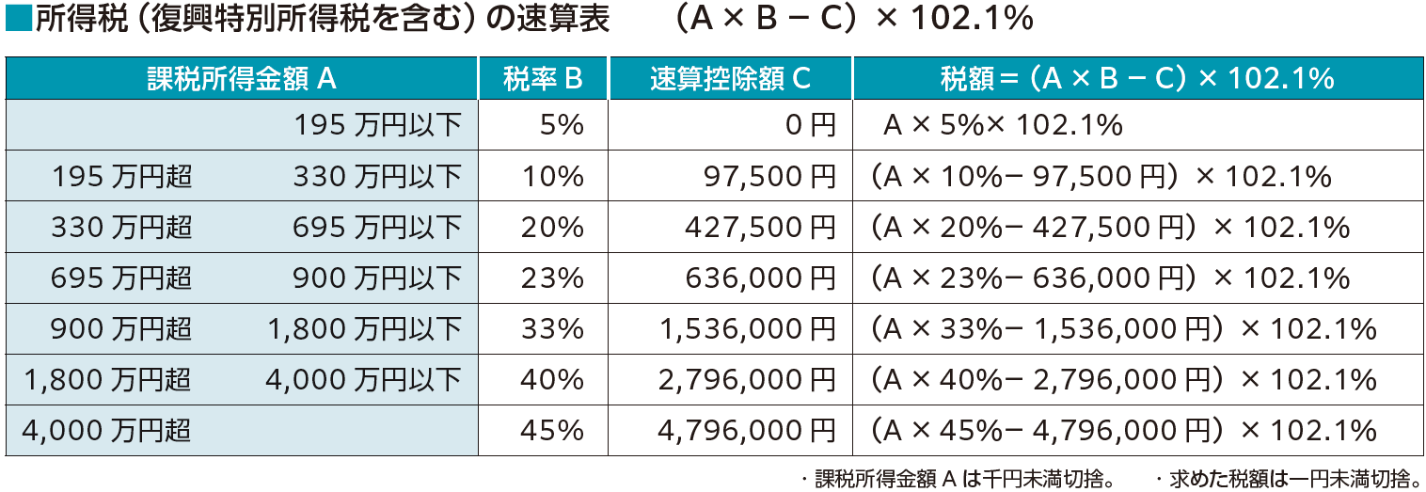
退職金・企業年金
１
退職金(一時金)と税金
■退職金にかかる所得税・住民税の計算方法
■所得税（復興特別所得税を含む）の速算表 （A×BーC）×102.1％
PDF対応ページ
冊子対応ページ
15ページ

Slide 33
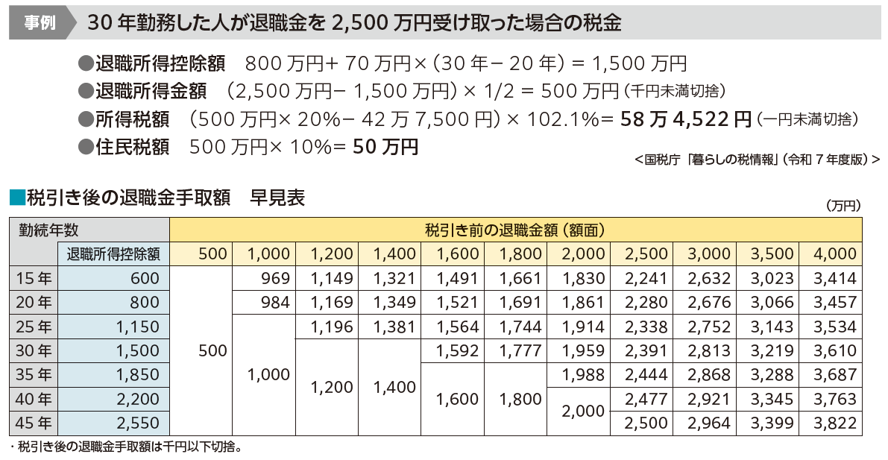
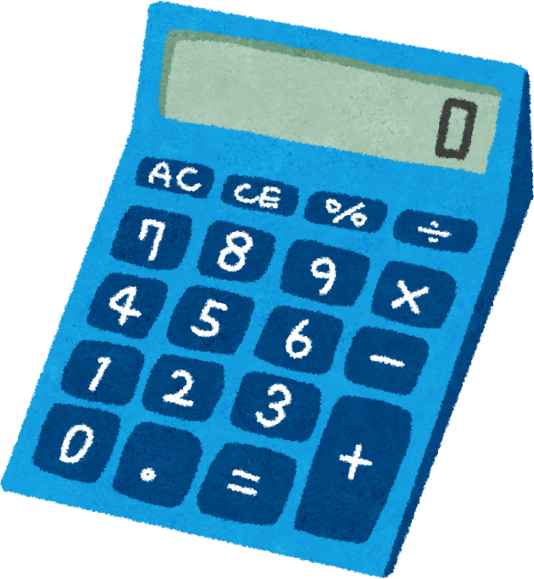
退職金・企業年金
１
退職金(一時金)と税金
＜国税庁「暮らしの税情報」（令和8年度版）＞
PDF対応ページ
冊子対応ページ
16ページ

Slide 34
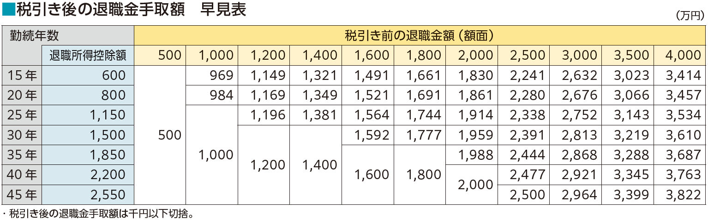
退職金・企業年金
１
退職金(一時金)と税金
PDF対応ページ
冊子対応ページ
16ページ

Slide 35
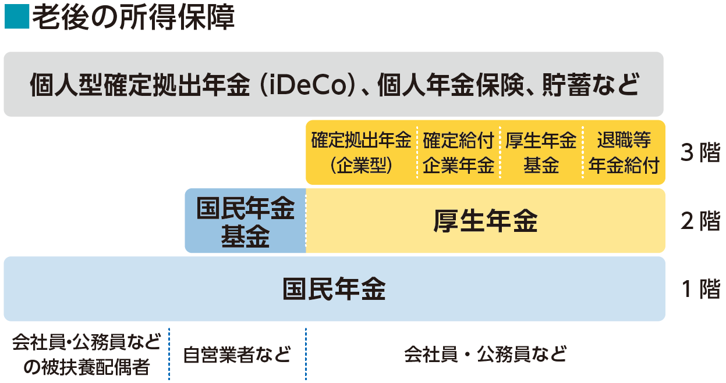

退職金・企業年金
２
企業年金
老後の所得保障において、
企業年金は3階部分に
該当します。
PDF対応ページ
冊子対応ページ
16ページ

Slide 36
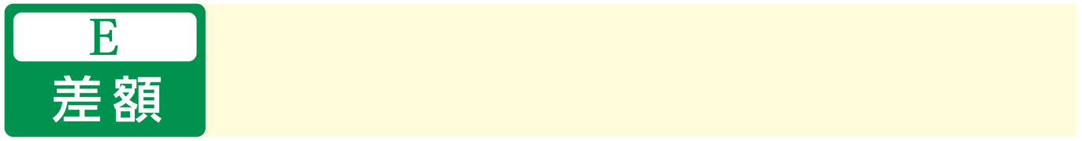
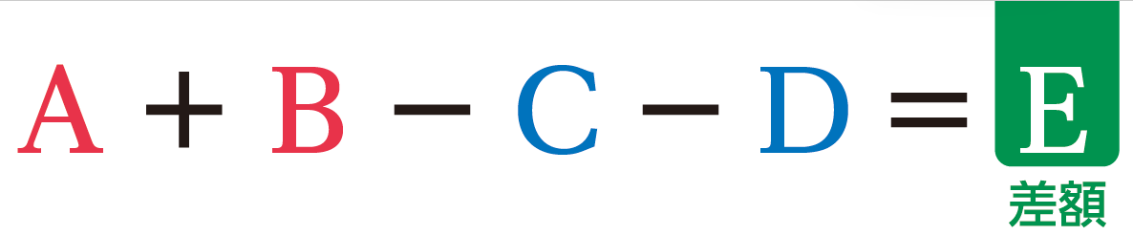
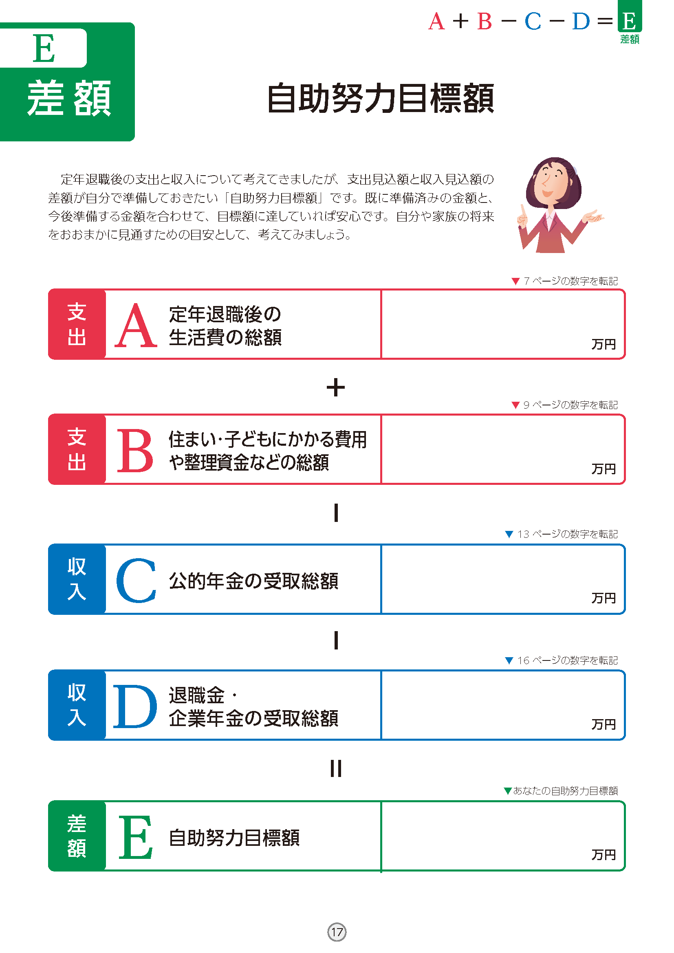
自助努力目標額
あなたの
自助努力目標額
PDF対応ページ
冊子対応ページ
17ページ

Slide 37



定年退職前後の手続き
定年退職前に確認・検討しておくこと
□老齢年金の受取り見込み金額を確認
□退職金などの受取り見込み金額を確認
□定年退職後の公的医療保険制度を検討
□定年退職後の働き方を検討
□＜社宅などに居住している場合＞定年退職後の住まいを検討
PDF対応ページ
冊子対応ページ
18ページ
Notes:
定年退職前後に必要となる検討事項や手続きについて、あらかじめ理解しておくと安心です。

Slide 38
定年退職前後の手続き
定年退職後の手続きなど
※１： 定年退職後は厚生年金
の被保険者ではなくなる
ため、60 歳未満の被扶
養配偶者がいる場合は
「第３号被保険者」→
「第１号被保険者」に種
別変更となり、国民年金
保険料の納付が必要とな
る。
※２： 受給開始年齢に到達す
る3カ月前に老齢年金請
求書が届くため、誕生
日の前日以降に提出す
る。ただし、繰上げ・
繰下げ受給を希望する
場合は、適宜手続きを
行う。
□新たな公的医療保険制度への加入
□＜ 60 歳未満の被扶養配偶者がいる場合＞国民年金の被保険者種別変更^{※1}
□雇用保険の給付金などの申請
□＜必要に応じて＞所得税の確定申告
□＜必要に応じて＞住宅ローンの繰上げ返済
□【原則 65 歳】老齢年金の請求^{※2}
□【65 歳】公的介護保険の被保険者証の受取り（手続き不要）
□【75 歳】後期高齢者医療制度の被保険者に移行（手続き不要）
PDF対応ページ
冊子対応ページ
18ページ

Slide 39


定年退職後の税金
１
所得税の計算方法
PDF対応ページ
冊子対応ページ
19ページ
Notes:
会社員や公務員などの場合、定年退職前までは勤務先が税金を徴収し、年末調整を行ってくれました。
しかし、定年退職後は申告不要な場合（スライド43ページ・冊子20 ページ参照）を除き、自分で確定申告を行います。
確定申告の対象となる主な収入は、「公的年金（老齢年金）」「企業年金」「生命保険会社の個人年金保険」などです。
これらは、原則、雑所得として所得税・住民税の課税対象となり、１年間の所得を合計して総合課税されます。
なお、雇用保険の基本手当などの給付（スライド29ページ・冊子14 ページ参照）、公的年金の遺族年金・障害年金は非課税です。

Slide 40

定年退職後の税金
１
所得税の計算方法
PDF対応ページ
冊子対応ページ
19ページ

Slide 41

定年退職後の税金
参考
年金受給者の税金
年金収入は、原則、雑所得（雑所得＝収入金額ー必要経費）となります。
公的年金等を受け取った場合は、収入金額から公的年金等控除額を差し引いて計算します。
公的年金等控除額は、年齢や公的年金等の収入金額、公的年金等に係る雑所得以外の合計所得金額によって異なります。
■公的年金等に係る雑所得の速算表
・受給者の年齢は、その年の12 月31 日時点で判定。 ・上表は、公的年金等に係る雑所得以外の合計所得金額が1,000 万円以下の場合。
・ 公的年金等に係る雑所得以外の合計所得金額が1,000 万円超2,000 万円以下の場合は控除額が10 万円引下げ、
2,000 万円超の場合は控除額が20 万円引下げとなる。
PDF対応ページ
冊子対応ページ
19ページ

Slide 42

定年退職後の税金
２
公的年金の源泉徴収（所得税）
公的年金（老齢年金）の受取額が、一定額以上の人（源泉徴収の対象者）に「扶養親族等申告書」が送付され、それを提出することで各種控除（配偶者控除、扶養控除、障害者控除など）を受けられます。
３
住民税の計算方法
住民税は、前年の所得をもとに税額を決定し、翌年に徴収されます。所得税の申告をすれば、住民税の申告は原則不要です。
※給与天引き（特別徴収）の場合12カ月の分割納付。年金天引き（特別徴収）の場合、年 6 回（年金受給月）の分割納付。
自営業者など自分で納付（普通徴収）する場合は、市区町村から届く納付書で原則年4 回納付。
PDF対応ページ
冊子対応ページ
20ページ

Slide 43
定年退職後の税金
４
確定申告と納税の流れ
■ 1 月１日～ 12 月 31 日の収入を、翌年 2 月 16 日～ 3 月 15 日の間に、
住んでいる場所を管轄する税務署で確定申告し（電子申告も可能）、
所得税の税額が決定します。
税金の還付を受ける場合は、2 月 15日以前でも申告書を提出できます
（還付申告）。
■ 所得税は、3 月 15 日までに税務署に納めます。
■ 住民税は、6 月に納税通知書が市区町村から届きます。
普通徴収（給与や年金からの天引きではなく、自分で納付）の場合は、
年税額を 4 等分した金額を 6 月、8 月、10 月、翌 1 月までに納めます。
PDF対応ページ
冊子対応ページ
20ページ

Slide 44
定年退職後の税金
５
申告不要の場合
■ 公的年金等の収入が 400 万円以下
( その公的年金等の全部が源泉徴収の対象となっている※)
■公的年金等に係る雑所得以外の所得金額が 20 万円以下
※外国の法令に基づいて支払われる公的年金等は源泉徴収の対象とならないため、
年金収入の一部に含まれる場合などは確定申告を行う必要がある。
上記いずれにも該当する場合、確定申告は不要
ただし、確定申告をすることにより税金の還付を受けられる場合があります。
PDF対応ページ
冊子対応ページ
20ページ
Notes:
例えば、収入が公的年金（老齢年金）のみで400 万円以下の場合、
「扶養親族等申告書」を提出していれば、配偶者控除などを受けられるので確定申告は不要です。
しかし、「生命保険料控除」「地震保険料控除」「医療費控除」「雑損控除」などの控除は確定申告をしないと受けられません。
また、「扶養親族等申告書」を提出した後に扶養親族が増えた場合や
扶養親族がいるのに「扶養親族等申告書」を提出していない場合などは
確定申告（還付申告）をして、還付を受けることができます。
なお、確定申告が不要でも住民税の申告が必要な場合があります。

Slide 45


定年退職後の税金
１
相続税の計算方法
法定相続人が配偶者と子ども２人の計３人の場合
法定相続分どおりに相続したと仮定して、
各人の仮の相続税額を計算
➡ 合計して相続税の総額を算出。
PDF対応ページ
冊子対応ページ
21ページ
Notes:
相続税は亡くなった人から受け継いだ財産に課される税金です。
相続財産が基礎控除額（3,000 万円＋600 万円×法定相続人数）以下であれば税金はかかりません。
基礎控除額は、配偶者の有無、子どもの人数などによって異なります。
相続税は、相続人が死亡を知った日の翌日から10 カ月以内が申告・納税の期限となります。

Slide 46

定年退職後の税金
１
相続税の計算方法
■相続税の速算表 A×B－C
PDF対応ページ
冊子対応ページ
21ページ

Slide 47


定年退職後の税金
■ 基礎控除額
3,000万円＋600万円×法定相続人数
■ 配偶者の税額軽減
配偶者については、実際に取得した正味の遺産額が1 億6,000 万円以下か、
配偶者の法定相続分相当額までであれば、相続税はかかりません。
配偶者の税額軽減の適用を受けるためには申告が必要です。
・正味の遺産額とは、遺産総額から非課税財産・葬式費用・債務を控除後の金額で、基礎控除額の控除前の金額。
PDF対応ページ
冊子対応ページ
46
21ページ

Slide 48


定年退職後の税金
２
法定相続分と遺留分
民法では「遺留分」として法定相続人の相続権を保護するために最低限の取り分を定めています。
なお、兄弟姉妹には遺留分の権利はありません。
■相続の順位と法定相続分
■遺留分
※ 第１順位の子が既に死亡している場合は孫が、
第２順位の父母が死亡している場合は祖父母が、
第３順位の兄弟姉妹が死亡している場合は甥・姪が相続人になる。
PDF対応ページ
冊子対応ページ
22ページ
Notes:
相続財産の受取りについては、民法で「法定相続分」と「遺留分」が定められています
（相続人全員の合意の上で、これらと異なる遺産分割をすることは問題ありません）。
■相続の順位
①配偶者は常に相続人になります。
②子がいる場合、配偶者と子が相続人になります。
③子や孫がいない場合、配偶者と父母が相続人になります。
④ 子、孫、父母、祖父母のいずれもいない場合、
配偶者と兄弟姉妹が相続人になります。
■遺留分
遺産を遺言書により相続する場合、遺言書が法定相続分よりも優先されます。
しかし、法定相続人が不利益を被る可能性があるため、
民法では「遺留分」として法定相続人の相続権を保護するために最低限の取り分を定めています。
なお、兄弟姉妹には遺留分の権利はありません。

Slide 49

定年退職後の税金
課税遺産総額を法定相続分で按分
遺産総額
2億円
−
基礎控除額
(3,000万円+600万円×3人)
＝
課税遺産総額
1億5,200万円
PDF対応ページ
冊子対応ページ
22ページ
＜国税庁「暮らしの税情報」(令和8年度版）＞

Slide 50

定年退職後の税金
３
二次相続を念頭に
【例】夫が死亡して妻と子が財産を相続（一次相続）し、
妻の死後は子どもが財産を相続（二次相続）した場合
一次相続（相続人：妻と子ども）
二次相続（相続人：子）
配偶者には税額軽減の制度があるため、
配偶者の取得額が１億６千万円か法定相続分相当額のいずれか多い額までは非課税。
税額軽減がない
一次相続のときから二次相続に備えたり、
生命保険を活用するなどの対策を考えておくとよいでしょう。
PDF対応ページ
冊子対応ページ
22ページ

Slide 51



定年退職後の税金
贈与税には「暦年課税」と「相続時精算課税」があり、相続時精算課税を選択しない場合は暦年課税になります。
1
暦年課税 (取得した財産－基礎控除額 110 万円)× 税率
１年間（１月１日～ 12 月31 日）に取得した贈与財産の合計額から基礎控除額110 万円を差し引いた額に10％～55％の累進税率（一般贈与・特例贈与で異なる）に基づいて贈与税が課税されます。
2
相続時精算課税 ｛(取得した財産－基礎控除額 110 万円)－累計 2,500 万円｝×税率 20％
60 歳以上の父母・祖父母から 18 歳以上の子ども・孫への贈与について、子ども・孫が選択することにより利用でき、一度選択すると取消しはできません。
贈与財産の合計額から基礎控除額110 万円を差し引いて、贈与者ごとの累積贈与額が特別控除額2,500 万円を超えた場合に、超えた金額に対して一律20％の贈与税が課税されます。
PDF対応ページ
冊子対応ページ
23ページ
Notes:
贈与税は生きている人から贈与により財産を取得したときに課される税金です。
＜ご参考＞贈与者が死亡した場合
■贈与（暦年課税）
財産を取得した人が受けた相続開始前7 年以内※の贈与額を相続財産に加算して相続税を計算し、
納付済の贈与税があれば税額控除されます。
ただし、相続開始前３年超７年以内の贈与は総額100 万円までは相続財産に加算しません。
※2023（令和５）年12 月31 日以前の贈与の場合は、相続開始前3 年以内。
2024（令和6）年1 月1 日以降の贈与の場合は、相続開始日に応じて相続開始前3 年～ 7 年以内
（相続開始日が2031（令和13）年１月１日以降は7 年以内）。
■贈与（相続時精算課税）
相続時精算課税を選択後の累積贈与額（基礎控除部分は加算しない※）を相続財産に加算して相続税を計算します。
納付済の贈与税額が相続税額より少ない場合は差額を納付し、多い場合は差額の還付を受けることで精算します。
※相続時精算課税における基礎控除額は、2024（令和６）年1 月以降の贈与に適用。
相続時精算課税を選択したのが2023（令和5）年12 月31 日以前の人も対象となる。

Slide 52

定年退職後の税金
■暦年課税の贈与税の速算表 A × B − C
PDF対応ページ
冊子対応ページ
23ページ

Slide 53

定年退職後の公的医療保険制度
定年退職後にあなたが加入する医療保険制度について、考えてみましょう！
PDF対応ページ
冊子対応ページ
24ページ
Notes:
定年退職後の公的医療保険は、被扶養者であった家族も含めて下図の❶〜❹のいずれかを選ぶことになります。
❸の被用者保険に加入している家族の扶養に入る場合は保険料の負担はありませんが、そうでない場合は、保険料を負担することになります。
❶❹の場合、退職前は事業主と折半で負担していた保険料が全額自己負担となります。
被扶養者がいる場合は被扶養者分の保険料はかかりません。
❷の場合は、前年の世帯所得と世帯人数に応じて保険料が計算されるため、退職直後は保険料が高くなるケースが多いようです。
給付については、❶❹の場合は原則現役時代と同様の給付を受けられますが、傷病手当金や出産手当金は対象外となります。

Slide 54
定年退職後の公的医療保険制度
 | ①任意継続 | ②国民健康保険 | ③被用者保険の被扶養者
 | それまで加入していた健康保険組合 などに継続して加入 | ①③④に加入しない場合に加入 | 配偶者や子どもが加入している健康保険組合などに被扶養者として加入
適用期間 | 退職後2年間（任意の脱退可） | 原則75歳になるまで | 原則75歳になるまで
加入条件 | 退職日まで継続して2カ月以上加入していた人 | なし | 年収130万円（60歳以上や障害者は180万円）未満で、 被保険者の収入の原則2分の1未満などの条件あり
保険料 | ・全額自己負担 ・被扶養者の保険料は不要 ・「A退職時の標準報酬月額」または「B加入 していた健康保険組合における全被保険者 の標準報酬月額の平均額」のいずれか低い 金額※×保険料率 | ・前年の世帯所得、世帯人数に応じて計 算（退職理由によって軽減措置あり） ・被扶養者の概念はなく、加入者全員が 被保険者 ・市区町村によって計算方法が異なる | 保険料は不要
届出の窓口 | 加入していた協会けんぽの各都道府県支部、健康保険組合、共済組合 | 住所地の市区町村窓口 | 配偶者や子どもが加入している 協会けんぽの各都道府県支部、健康保険組合、共済組合
届出の期限 | 退職後20日以内 | 退職後14日以内 | 被扶養者に該当してから5日以内（共済組合は30日以内）
※健康保険組合は、「Aの金額」または「Bを超えA未満の範囲で規約で定める金額」とすることが可能。
PDF対応ページ
冊子対応ページ
24ページ

Slide 55


定年退職後の公的医療保険制度
１
医療費の自己負担割合
年齢や所得に応じて、自己負担割合が異なります。
PDF対応ページ
冊子対応ページ
25ページ
Notes:
治療を受けて病院の窓口で支払う金額は、実際にかかった医療費の一部です。
年齢や所得に応じて、自己負担割合が異なります。

Slide 56

定年退職後の公的医療保険制度
２
高額療養費制度
2027（令和9）年8 月から、所得区分が細分化されます。
高額療養費制度の自己負担限度額（2026(令和8)年8 月～ 2027(令和9)年7 月）
70歳未満
PDF対応ページ
冊子対応ページ
25ページ
Notes:
入院や手術などで医療費が高額になったときの負担を軽減するために、高額療養費制度があります。
1 カ月（同じ月の1 日から末日）の医療機関や薬局などでの窓口負担が、自己負担限度額を超えたときに、
その超えた金額が公的医療保険から支給されます。
自己負担限度額は、年齢や所得によって異なります。
保険適用外の費用（入院時の食事代などの一部負担、差額ベッド代、先進医療の技術料など）は高額療養費の対象になりません。
2026( 令和8) 年8 月から、自己負担限度額( 月額) が引上げとなりましたが、多数回該当の金額は据え置かれ、新たに年単位の上限額が設けられました。

Slide 57

定年退職後の公的医療保険制度
２
高額療養費制度
2027（令和9）年8 月から、所得区分が細分化されます。
高額療養費制度の自己負担限度額（2026(令和8)年8 月～ 2027(令和9)年7 月）
70歳以上
※３：収入の合計額が一定額未満（被保険者1 人の世帯は383 万
円未満、被保険者2 人以上の世帯は520 万円未満）の場合
を含む。
※４：旧ただし書き所得の合計額が210 万円以下の場合を含む。
※５：標準報酬月額が15 万円以下または住民税の課税所得が28 万円
未満であることが確認できた場合、年間上限額が41 万円となり
2027（令和９）年８月以降に償還払いとなる。
※６：世帯の所得金額（公的年金収入から82.65 万円控除、給与所得
から10 万円控除した後の金額）が0 円の人。
PDF対応ページ
冊子対応ページ
25ページ

Slide 58


定年退職後の公的医療保険制度
２
高額療養費制度
PDF対応ページ
冊子対応ページ
26ページ

Slide 59

定年退職後の公的医療保険制度
２
高額療養費制度
■高額療養費制度の多数回該当
同じ世帯(同じ公的医療保険に加入)で、直近12 カ月のうち3 回以上高額療養費が支給されていると、4 回目以降の自己負担限度額が引き下げられて、さらに負担が軽減されます。
PDF対応ページ
冊子対応ページ
26ページ

Slide 60

定年退職後の公的医療保険制度
２
高額療養費制度
■高額療養費制度の世帯合算
一人の一回分の自己負担では高額療養費の支給対象とならなくても、複数回の受診や同じ世帯（同じ医療保険に加入）の他の人の受診でかかった自己負担を、１カ月単位で合算できます。その合算額が一定額を超えたときは、超えた分が高額療養費として支給されます。
PDF対応ページ
冊子対応ページ
26ページ
Notes:
ご参考までに表を掲載していますが、冊子26ページには掲載していません。

Slide 61
定年退職後の公的医療保険制度
夫婦ともに国民健康保険に加入。住民税の課税所得は 145 万円未満(住民税課税)。
 |  | 医療費 | 自己負担額（2割） | 合算
夫 | 外来(歯科） | 80,000円 | 16,000円 | ○
 | 外来(医科） | 40,000円 | 8,000円 | ○
妻 | 入院 | 250,000円 | 50,000円 | ○
70 歳未満の場合は、自己負担額が 2.1 万円以上のものを合算しますが、70 歳以上の場合は全ての自己負担額を合算できます。
❶外来（個人ごと）を計算
夫(外来)の自己負担額：24,000円(＝16,000 円＋8,000 円)
夫(外来)の自己負担限度額※：22,000円
➡高額療養費：2,000円(＝24,000円-22,000円)支給
❷外来・入院（世帯ごと）を計算
世帯の自己負担額：72,000円(＝22,000円＋50,000円)
世帯の自己負担限度額※：61,500円
➡高額療養費：10,500円(＝72,000円－61,500円)支給
この例では、夫婦(世帯)の自己負担額は合計61,500円となります
PDF対応ページ
※高額療養費は、2026（令和 8）年 8 月から 2027（令和 9）年 7 月までの自己負担限度額をもとに計算。
冊子対応ページ
26ページ

Slide 62
定年退職後の公的医療保険制度
参考
高額医療・高額介護合算療養費制度
同じ世帯（同じ公的医療保険に加入）で、1 年間（8 月1 日～翌年7 月31 日）の公的医療保険と公的介護保険の自己負担の合算額が限度額を超えた場合に、その超えた金額を支給する制度です。
高額療養費制度や高額介護サービス費制度によって、月単位の自己負担が軽減されますが、それでも負担が重い場合は高額医療・高額介護合算療養費制度により年単位で負担が軽減されます。
詳細は、加入している公的医療保険（健康保険組合や市区町村など）の窓口に確認しましょう。
PDF対応ページ
冊子対応ページ
26ページ

Slide 63



定年退職後の公的医療保険制度
■入院時の自己負担費用
( 直近 5 年間に入院し、自己負担費用を支払った人 )
■差額ベッド代の平均額（1日あたり・税込）
20万円未満
が約７割
条件のよい個室などに入院する場合は、大部屋との差額料金（差額ベッド代）が全額自己負担となります。
差額ベッド代のかかる病室に入院する場合は、病院は患者または家族の同意を得ることになっています。
自己負担費用とは、治療費、食事代、差額ベッド代、交通費、衣類・日用品費などを含み、高額療養費制度を利用した場合は利用後の金額です。
＜中央社会保険医療協議会「主な選定療養に係る報告状況」(令和8 年7月22日)＞
＜生命保険文化センター
「生活保障に関する調査」(2025 年度)＞
PDF対応ページ
冊子対応ページ
27ページ

Slide 64

定年退職後の公的医療保険制度
■先進医療の技術料
先進医療では、保険診療と保険外診療の併用が認められており、先進医療の技術料は全額自己負担となりますが、診察などの一般の治療にかかる費用は保険診療の対象となります。
先進医療となるには、「厚生労働大臣が定める先進医療技術」に該当し、定められた適応症の治療・検査などのために、届出をした医療機関で医療技術を受けることが必要です。対象となる医療技術はその時々で変わります。
PDF対応ページ
＜先進医療会議「令和7 年6 月30 日時点における先進医療に係る費用」(令和7 年12 月4 日)＞
冊子対応ページ
27ページ

Slide 65

定年退職後の公的医療保険制度
参考
紹介状なしで大病院を受診した場合
大病院※は、救急や重症患者の治療を担う役割があるため、紹介状なしで大病院を受診すると、診察料の他に各病院で設定した「特別の料金」がかかります（緊急時などのやむを得ない場合を除く）。
※「大病院」は、特定機能病院、一般病床200 床以上
の地域医療支援病院、一般病床200 床以上の紹介受
診重点医療機関。
健康の相談や体の不調を感じたときは、まずは身近な診療所やクリニックなどを受診しましょう。
必要に応じて適切な医療機関を紹介してもらえます。
PDF対応ページ
冊子対応ページ
27ページ

Slide 66


定年退職後の公的介護保険制度
１
被保険者
●第１号被保険者（65 歳以上）
要介護状態になった原因を問わず、介護サービスを利用できます。
●第２号被保険者（40 歳〜 64 歳）
要介護状態になった原因が次の 16 種類の特定疾病に限り、介護サービスを利用できます。事故などによるケガで
介護が必要になっても、介護保険は利用できません（障害福祉サービスの対象となる可能性があります）。
PDF対応ページ
冊子対応ページ
28ページ

Slide 67

定年退職後の公的介護保険制度
２
要介護（要支援）認定の流れ
参考
地域包括支援センター
離れて暮らす親のことを相談したいときは、
親の住んでいる地域の地域包括支援センターへ相談しましょう。
地域住民の生活を、介護・医療・保健・福祉の面から総合的に支援するための窓口で、市区町村や市区町村が委託する組織によって運営されています。地域包括支援センターでは、高齢者本人からの相談だけでなく、家族や友人、近所の人からの相談も受け付けています。
PDF対応ページ
冊子対応ページ
28ページ
Notes:
公的介護保険の介護サービスを利用するには「要介護（要支援）認定」を受ける必要があります。
介護を必要とする度合いに応じて、「要支援１・２」「要介護１～５」の7段階に分けられます。

Slide 68

定年退職後の公的介護保険制度
２
要介護（要支援）認定の流れ
要介護（要支援）認定の有効期間は原則12 カ月（初回認定は６カ月）で、終了する前に更新の申請が必要。
心身の状態に変化が生じ、介護の必要度が変わった場合はいつでも認定の変更申請が可能。
PDF対応ページ
冊子対応ページ
28ページ

Slide 69

定年退職後の公的介護保険制度
３
介護保険サービスの種類
４
自己負担の仕組み
●介護保険サービスを利用するときの利用者の自己負担は、所得に応じて１割～３割。
●公的介護保険の対象外のサービスを利用した場合は、その全額が自己負担。
●自己負担割合は、本人や世帯の所得に応じて判定される。
●要介護の認定を受けた人に交付される「介護保険負担割合証」で負担割合を確認できる。
PDF対応ページ
冊子対応ページ
29ページ

Slide 70

定年退職後の公的介護保険制度
４
自己負担の仕組み
公的介護保険のサービス（居宅サービス・地域密着型サービス）を利用する場合は、要支援・要介護度に応じて１カ月あたりのサービスの支給限度額が設けられています。
支給限度額を超えてサービスを利用する場合は、超えた分が全額自己負担となります。
PDF対応ページ
冊子対応ページ
29ページ

Slide 71

定年退職後の公的介護保険制度
PDF対応ページ
冊子対応ページ
30ページ

Slide 72

定年退職後の公的介護保険制度
■高額介護サービス費
高額介護サービス費の負担限度額
1カ月の介護サービスの
自己負担額（１割～３割）が限度額を超えた場合は、超えた分が申請により払い戻されます。
同じ世帯に複数の介護サービス利用者がいる場合は、世帯で合算できます。
・(世帯)は、同じ世帯で介護サービスを利用した人全員分を合計したときの限度額。(個人)は、介護サービスを利用した本人の限度額。
・課税所得：基礎控除や人的控除などの所得控除後の金額。
・その他の合計所得金額：合計所得金額から公的年金に係る雑所得を控除した金額。合計所得金額とは、収入金額から公的年金等控除
額や給与所得控除額などの必要経費を控除後の金額の合計で、分離所得も含む。基礎控除や人的控除などの所得控除や損失の繰越控
除をする前の金額で、介護保険においては短期・長期譲渡所得に係る特別控除額がある場合は控除後の金額。
PDF対応ページ
冊子対応ページ
30ページ

Slide 73


定年退職後の公的介護保険制度
■介護保障に対する私的準備状況
■準備していると回答した人の準備手段
PDF対応ページ
・端数処理の関係上、内訳の和が
100％にならない場合がある。
＜生命保険文化センター「生活保障に関する調査」(2025年度)＞
冊子対応ページ
30ページ

Slide 74

定年退職後の生命保険活用方法
１
生命保険で備えることができる４つの保障分野
PDF対応ページ
・上図は例示で、この他にも様々な生命保険がある。
冊子対応ページ
31ページ

Slide 75





定年退職後の生命保険活用方法
参考
生命保険に関するデータのご紹介 (生命保険文化センターホームページ)
生命保険の仕組みや種類の解説ページ、
よくある質問を Q&A 形式で掲載しています。
保険金・給付金の請求から受取りについて、
知っておきたい基本的なことをまとめています。
●生命保険の基礎知識
●保険金・給付金の請求から受取りまでの手引
https://www.jili.or.jp/knows_learns/basic/index.html
https://www.jili.or.jp/seikyutebiki/index.html
●生命保険の種類(主契約・特約・その他)
https://www.jili.or.jp/knows_learns/kind/index.html
●生命保険Q&A
https://www.jili.or.jp/knows_learns/q_a/index.html
PDF対応ページ
冊子対応ページ
31ページ

Slide 76

定年退職後の生命保険活用方法
PDF対応ページ
冊子対応ページ
32ページ

Slide 77


定年退職後の生命保険活用方法
２
生命保険の見直しの方法
PDF対応ページ
冊子対応ページ
32ページ

Slide 78
定年退職後の生命保険活用方法
２
生命保険の見直しの方法
❶追加契約
現在の契約に追加して別の新しい生命保険を契約する方法で、保険金額を増やしたり、
今までの契約とは異なる保障を充実させることができます。
告知（診査）が必要で、追加した契約分の保険料を払い込む必要があります。
❷特約の中途付加
特約を中途付加して保障を増やすことができます。
告知（診査）が必要で、特約の保険料は中途付加するときの年齢や保険料率で計算されます。
❸保険金の減額
主契約・特約の保障額を減らす方法で、減らした分の保険料が安くなります。
保障の一部を解約したものとして取り扱うため、解約返戻金が受け取れる場合があります。
減額した場合に、各種特約の保障額が同時に減額となる場合があるため、よく確認しましょう。
生命保険会社によっては、保険金額の最低金額の基準を設定している場合があります。
PDF対応ページ
冊子対応ページ
32ページ

Slide 79
定年退職後の生命保険活用方法
２
生命保険の見直しの方法
❹特約の解約
付加している特約のみを解約する方法で、解約した特約分の保険料が安くなります。
解約した特約に解約返戻金があれば、受け取れます。
複数の特約を付加している場合、生命保険会社や特約の種類によっては、他の特約も同時に解約
しなければならない場合がありますので、よく確認しましょう。
❺転換（保障見直し制度）
転換とは、現在契約している生命保険の積立金を利用して新たな生命保険を契約する方法で、
告知（診査）が必要です。現在の契約の積立部分や積立配当金を「転換（下取り）価格」として、
新しい契約の一部、または新しい契約の保険料の一部に充当します。
まったく新たに契約するよりは保険料負担が軽減されます。
現在の契約の一部を転換する場合を除き、もとの契約は消滅します。
転換前と転換後で保障内容や積立部分がどのように変わるのか、よく確認し納得した上で契約
することが大切です。
PDF対応ページ
冊子対応ページ
32ページ

Slide 80

定年退職後の生命保険活用方法
３
知っておきたい制度・特約
■指定代理請求制度（特約）
入院給付金などの受取人である被保険者本人に請求手続きができない特別な事情^{※1} がある場合、契約者があらかじめ指定した代理人が給付金などを請求できる制度です。指定代理請求人の範囲^{※2} や、代理請求できる保険金・給付金の種類などは生命保険会社によって異なります。
※1：特別な事情とは、本人による意思表示ができないとき（認知症や昏睡状態など）や余命または病名を知らされていない状態にあるときなど。
※2：被保険者の戸籍上の配偶者や、同居または生計を一にしている３親等内の親族など。請求手続時点においても前述の範囲内であることが必要。
■保険契約者代理制度（特約）
契約者に代わって手続きを行うことができる制度で、取扱いは生命保険会社によって異なります。契約者が契約に関する意思表示ができない場合などに、あらかじめ指定された契約者代理人が所定の手続き（住所変更、解約など）を行うことができます。
■家族（情報）登録制度
契約者が家族の連絡先を生命保険会社に登録しておく制度です。地震・台風などの災害時や、高齢の契約者に連絡が取れない場合などに、登録されている家族に対し、契約者の連絡先などを確認します。家族へ連絡がいくことによって、保険金・給付金の請求もれの防止などにもつながります。
PDF対応ページ
冊子対応ページ
33ページ

Slide 81

定年退職後の生命保険活用方法
３
知っておきたい制度・特約
■生命保険契約照会制度 ～照会は生命保険協会へ～
親や家族などの「死亡」または「認知判断能力の低下」により、生命保険契約の有無がわからなくなってしまった場合に、契約の有無を照会できる制度です。まずは家族で、保険証券や保険会社からの通知、預金通帳などにより生命保険契約の存在や内容についてできる限りの確認をした上で、制度を利用する必要があるかどうかを判断しましょう。
照会 1 件あたりWEB 申請 6,000 円(税込)、書面申請 7,000円(税込)の利用料がかかり、加えて公的書類や医師による所定の診断書などの取得費用も負担する必要があります。
■成年後見制度 ～申立ては家庭裁判所へ～
判断能力が不十分な人の権利を保護し支援する制度で「法定後見制度」と「任意後見制度」があります。本人の権利を守るための援助者が、法的に付与された権限の範囲で本人に代わり財産管理や身上監護（生活面の環境整備など）を行います。
PDF対応ページ
冊子対応ページ
33ページ
Notes:
＜ご参考＞
生命保険契約照会制度は、災害時（災害救助法が適用された地域等において被災し、家屋等の流出または焼失等により生命保険契約に関する請求が困難な場合）については
利用料は発生せず、照会者の範囲や照会方法などの取扱いが異なります。詳細は生命保険協会のHPなどで確認しましょう。

Slide 82




ご清聴いただき、ありがとうございました！
公益財団法人 生命保険文化センターとは？
公正・中立な立場で生活設計や生命保険に関する情報提供等を行うことを目的に、1976(昭和51)年に設立。「消費者啓発・情報提供活動」「学術振興事業」「調査・研究活動」の3つの事業を柱に、大学・高校等への講師派遣、一般消費者や消費生活相談員等対象の学習会の実施、学校教育用副教材や消費者向け小冊子の作成、生活保障に関する意識や生命保険の加入実態等を探る調査活動を行っています。

